Slide 1

时间管理
——扎克伯格 DrZhao
2017-7-31

Slide 2
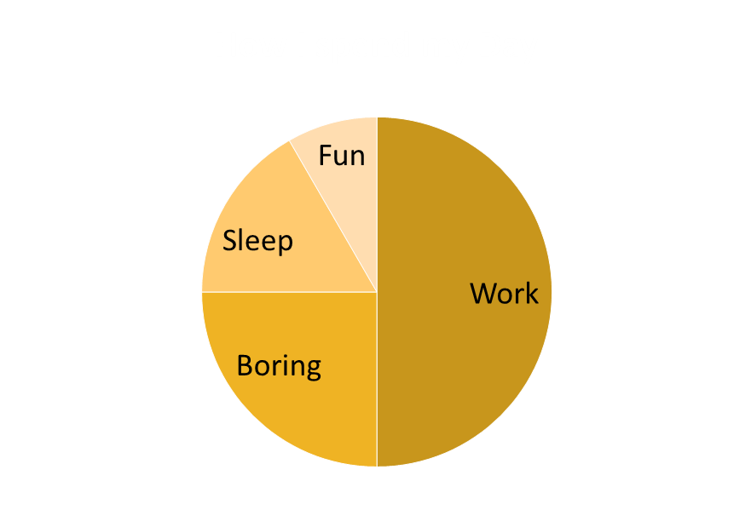
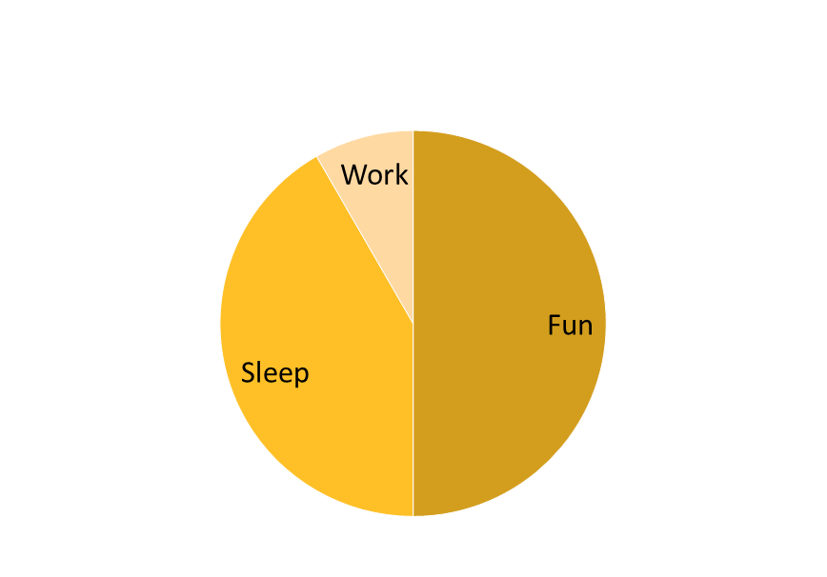

Slide 3
“每天只计划 4～5 小时
真正的工作”
-David Heinemeier Hansson, 37Signals

Slide 4
“有时候会连着几天不是工作状态，有时在工作状态时却又能天天忙活 12 小时，这都很正常的”
-Alain Paquin, Whatsnexx

Slide 5
“你的时间值 1000 美元/小时，你得动起来”
-Jason Cohen,@asmartbear

Slide 6
Multi-tasking like a shot
回复邮件
做一个大型汇报
客户电话回访
高效体验
Single-treading and home at 5pm
回复邮件 | 做一个大型汇报 | 客户电话回访 | 高效体验

Slide 7
Set up a work routine and stick to it.
Your body will adapt.

Slide 8
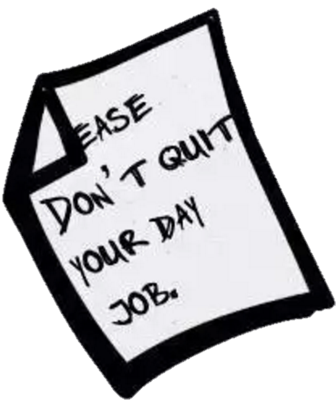

Slide 9
回复邮件 | 做一个大型汇报 | 客户电话回访 | 高效体验
Start here!

Slide 10
“做完事情，
要胜于完美收工”
-Facebook company motto

Slide 11
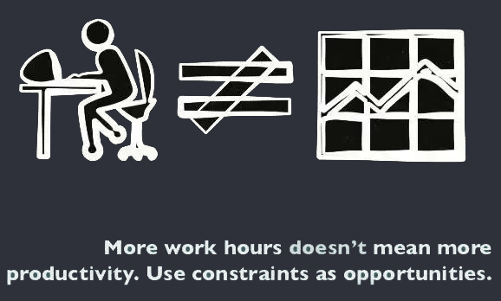

Slide 12
“Separate thinking and execution to execute faster and think better.”
-Sol Tanguay, Imarklab

Slide 13
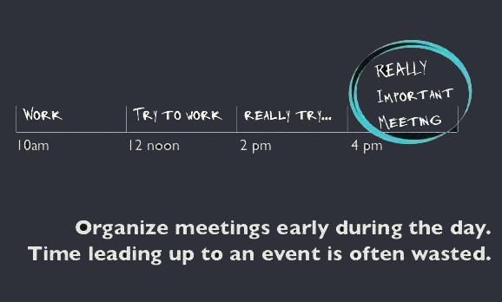

Slide 14
“一个小会，也会毁了一个下午，因为它会把下午撕成两个较小的时间段，以至于啥也干不成”
-Paul Graham, YCombinator

Slide 15
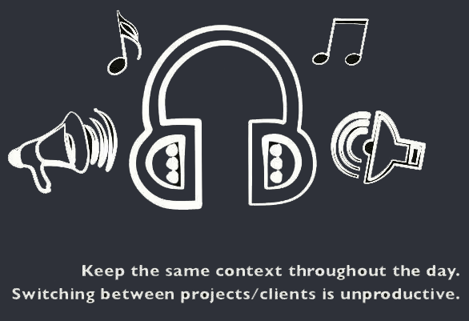

Slide 16
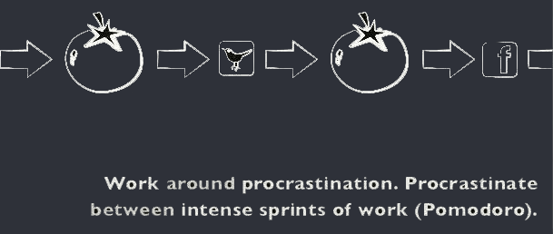

Slide 17
“把不切实际的任务分割成合理的小任务，只要每天都完成小任务，你就会越来越接近那个大目标了”
-Maren Kate, Escaping the 9 to 5

Slide 18
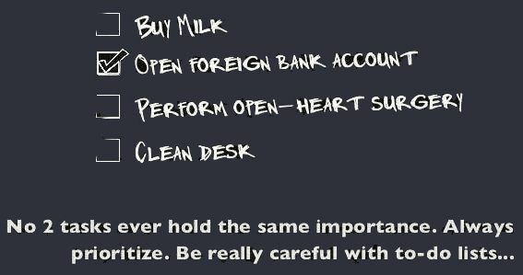

Slide 19
“只去做那件有着最大影响的事情”
- Jason Cohen

Slide 20
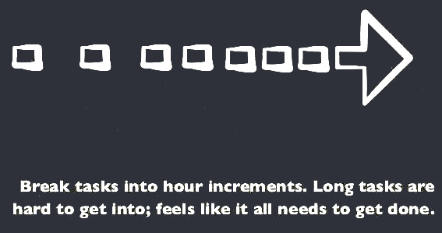

Slide 21
“如果某件事其他人也可以做到八成，
那就给他做！”
- John C. Maxwell, Author

Slide 22
“昨天的全垒打赢不了今天的比赛”
- Babe Ruth,
Hall of Fame Baseball player

Slide 23
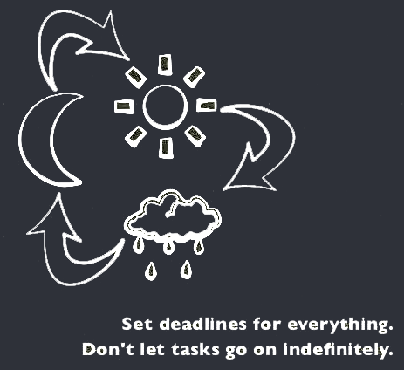

Slide 24
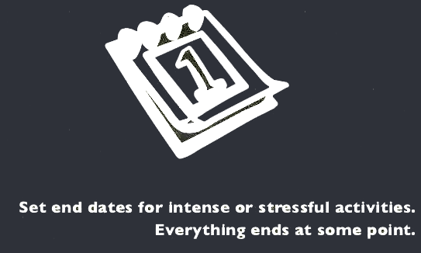

Slide 25
“Get a reminder app for everything. Do not trust your own brain for your memory.”
- Julien Smith, Author

Slide 26
“进入高效状态后，记下任何分散你注意力的东西比如Google搜索词、灵光乍现的想法、新点子等等。如果你把它们记下来，它就不会再蹦来蹦去了。”
- Steven Corona, Twitpic

Slide 27


Slide 28
Thank You For Watching

